Slide 1
2、极大似然估计法
英国统计学家R. A. Fisheries
Maximum likelihood
“最有可能”
经验丰富的猎人,有过几次打猎经历的人和第一次打猎的人，
很快打到一头猎物，问可能是谁干的?
获得的样本（值）
最有可能性（极大似然估计法）
获得的数据（样本） 未知参数的估计值
推断（估计）
Notes:
“最大似然”的原文maximum likelihood，就是“看起来最像”或者“觉得最有可能”的意思。

Slide 2
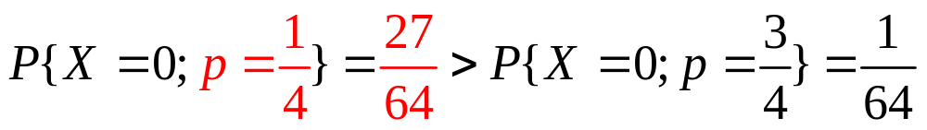
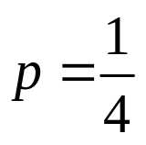

例 设袋中装有白球和黑球的数目比为3:1，
根据有放回抽取的结果，试判断白球多还是黑球多。
设每次取到黑球的概率为p
(p= 1/4或3/4 ？)
黑球少或多？
解: 从袋中有放回的任取3个球.
（作一次抽取得到样本值）
取到黑球的数目为X,
则X~B(3,p)
X | 0 | 1 | 2 | 3
p=1/4 | 27/64 | 27/64 | 9/64 | 1/64
p=3/4 | 1/64 | 9/64 | 27/64 | 27/64
黑球少
样本中的黑球数为0
选取使 达到最大值的p，则估计

Slide 3
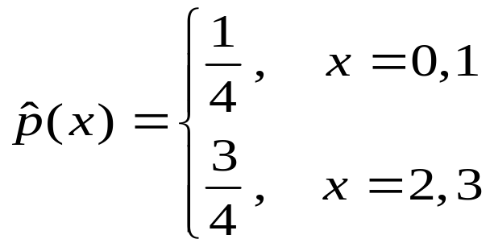
极大似然估计法的基本思想：
根据样本的具体情况，选择总体参数的估计，
使得该样本发生的概率最大。
结论: p的估计量

Slide 4
若总体X的分布函数的形式已知，参数未知（参数不同，总体不同）
x₁, x₂, …, x_{n}为样本X₁,X₂,…,X_{n}的样本观察值,
问这一组样本值是从哪个总体中抽取的？
极大似然估计法：
使得该组样本值发生的概率最大，选择总体参数的估计。

Slide 5




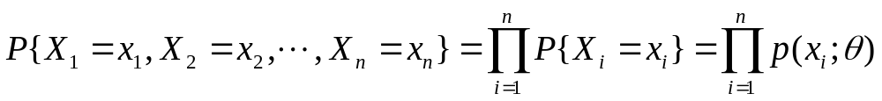


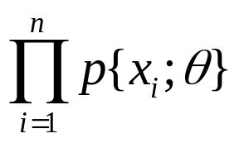
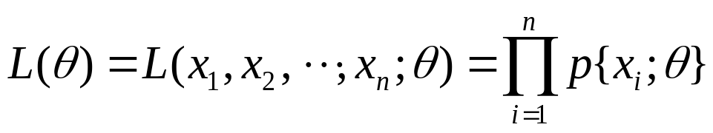
定义 (1) 若X是离散型随机变量，
分布律 形式已知，参数 未知
x₁,x₂, …,x_{n}为样本X₁,X₂,…,X_{n}的样本观察值,
取到
的概率：
选取总体参数
的估计值 ，
使得此概率达到最大,即
达到最大值.
记
称为似然函数.

Slide 6


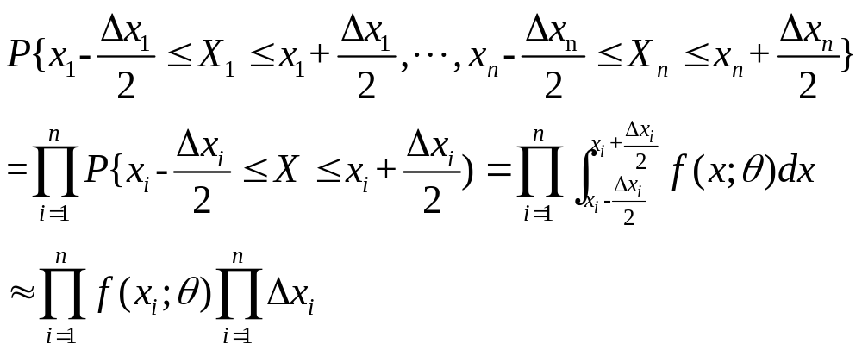
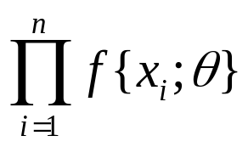
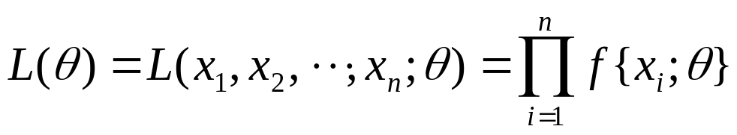

(2)设X的概率密度函数为f(x,θ),其中θ为未知参数
落在点
的邻域内的概率：
选取总体参数
的估计值 ，
使得此概率达到最大,即
达到最大值.
记
称
为似然函数.

Slide 7
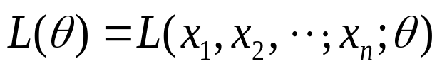
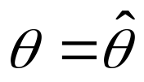

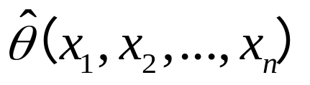
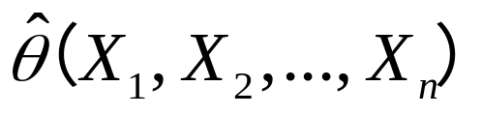
似然函数
离散型
连续型
定义 如果似然函数
在 时达到最大值，
则称 是参数θ的极大似然估计值。
极大似然估计量

Slide 8
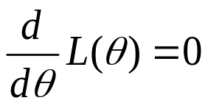



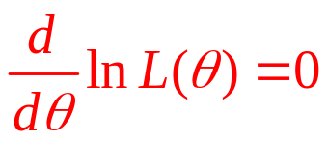
因此，求总体参数
的极大似然估计值
就是求似然函数
的最大值问题。
根据微积分的知识，
要使
达到最大值，
必须满足
通常求法: 因为
与
在同一值处达到最大，
也可由
求得.

Slide 9
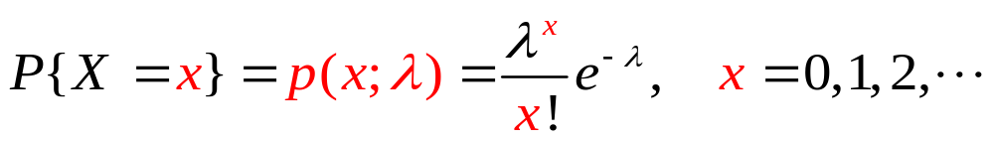

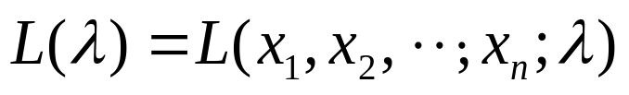
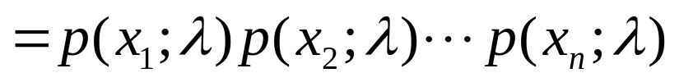
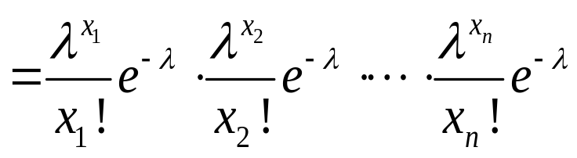
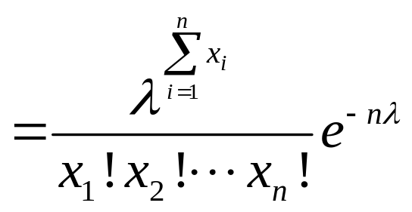
例1 设总体X服从参数为λ的泊松分布，
即X有分布列(分布律)
λ是未知参数,λ∈(0,+∞),
又x₁, x₂, …, x_{n}为来自于总体的样本值，
试求λ的极大似然估计值.
解 样本的似然函数为

Slide 10
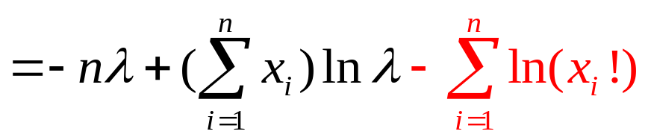
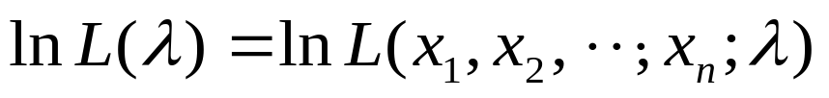
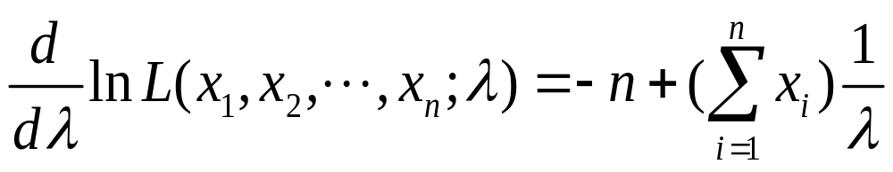
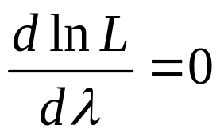
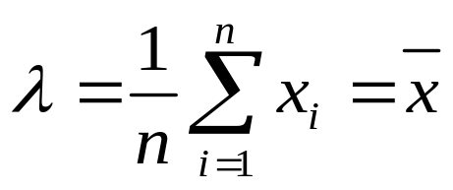
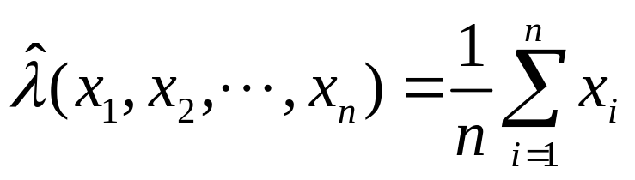
从
可以解出
因此
是λ的极大似然估计值。

Slide 11
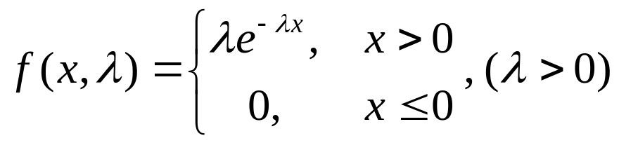
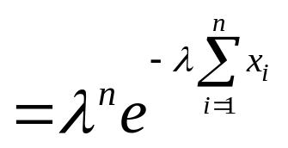
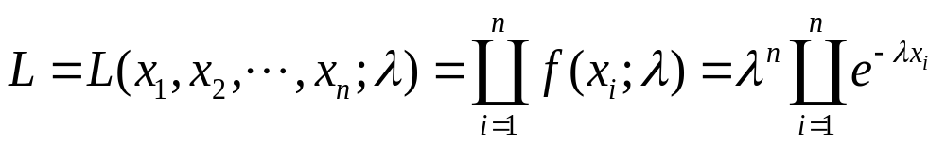
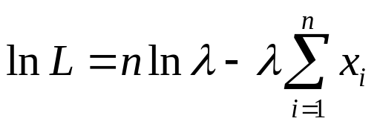
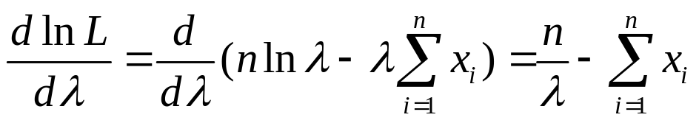
例2 设总体 X服从参数为λ的指数分布，即有概率密度
又x₁,x₂, …,x_{n}为来自于总体的样本值，
试求λ的极大似然估计值.
解 ：似然函数为
x₁, x₂, …, x_{n}
>0

Slide 12
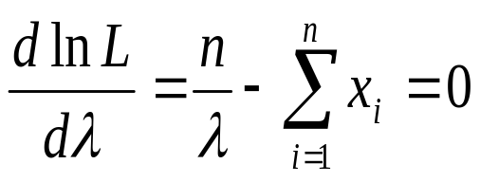
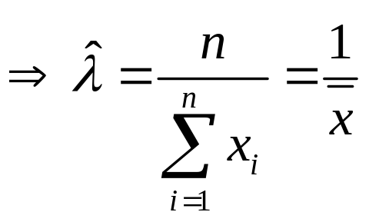
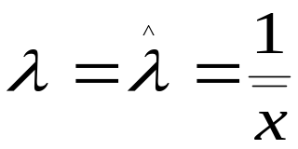


令
经验证，
在
处达到最大，
所以
是λ的极大似然估计值。

Slide 13
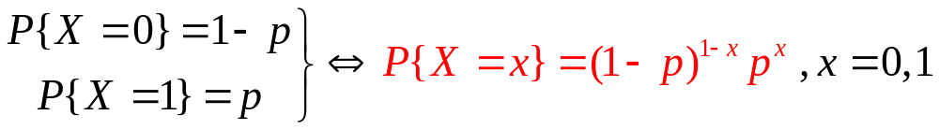
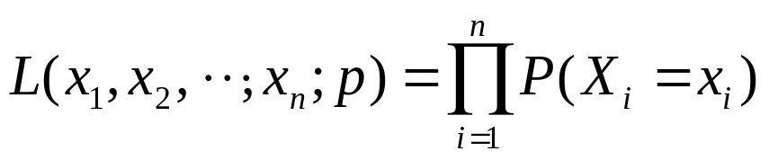
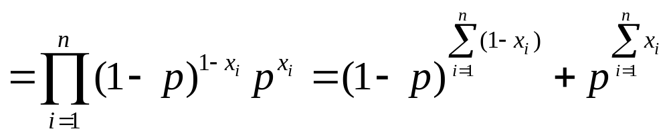
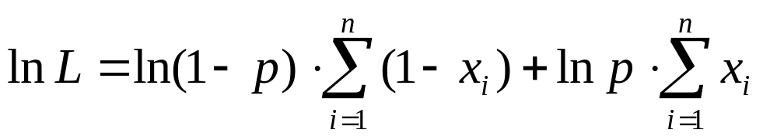
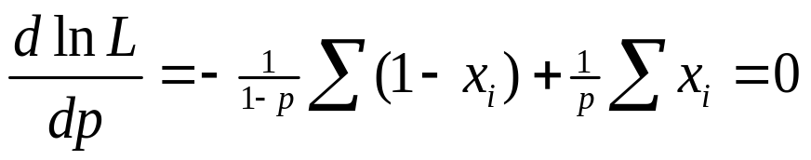

例3 设X服从(0－1)分布, 其中参数p未知，
x₁, x₂, …, x_{n}为来自于总体的样本值
求p的极大似然估计值。
解:
令

Slide 14


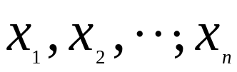
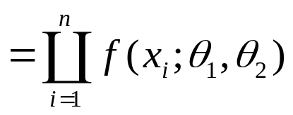

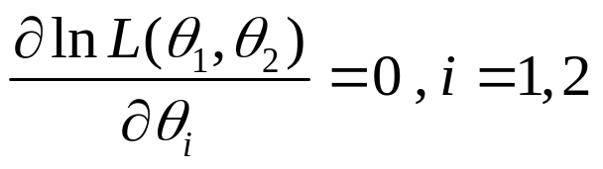

两参数情形的极大似然估计
若总体X的概率密度为 ，
其中
为未知参数
为样本观察值,
此时似然函数为：
求解方程组
即可得到极大似然估计
数学上可以严格证明：
在一定条件下，只要样本容量n足够大，
极大似然估计和未知参数的真值可相差任意小。
Notes:
二元函数的极值

Slide 15
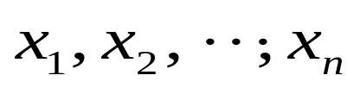



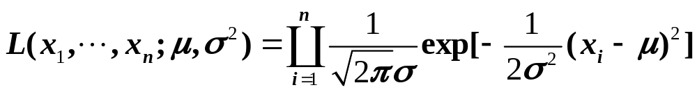
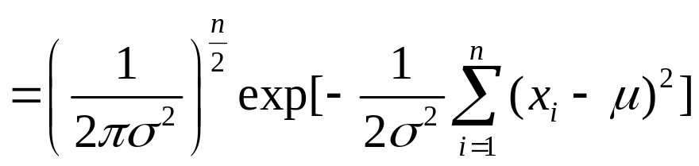
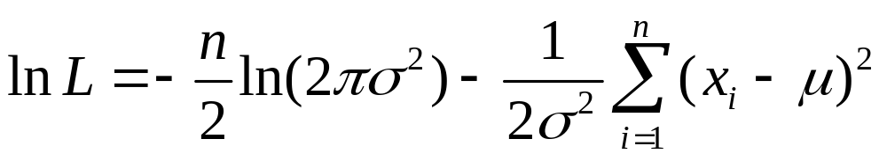
例4 设 为正态总体 的一个样本值，
求: 和 的极大似然估计.
解：似然函数为

Slide 16
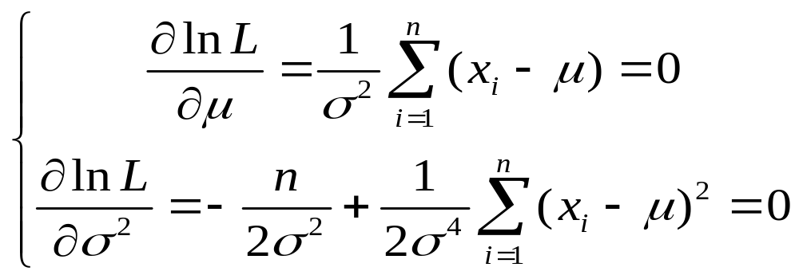
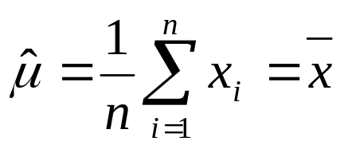
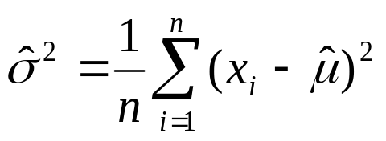
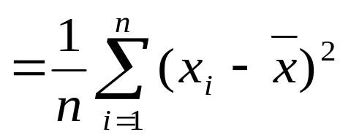
得

Slide 17








例5 设总体X的概率密度为
又
为来自于总体X的样本值,
求参数θ的极大似然估计。
解
似然函数
当
时,L(θ)是θ的单调增函数,
在
处, L(θ)达到最大值，
所以θ的极大似然估计:
Notes:
lnL(θ)=n θ- Sigma xi dLnL/dθ=n >0

Slide 18

例6 设X为离散型随机变量,其分布律 (0<θ<1/2)
X | 0 | 1 | 2 | 3
P | θ² | 2(θ-θ²) | θ² | 1-2θ
随机抽样得:
3，1，3，0，3，1，2，3.
分别用矩法和极大似然法估计参数θ。
解：

Slide 19




X | 0 | 1 | 2 | 3
P | θ² | 2(θ-θ²) | θ² | 1-2θ
随机抽样得:
3，1，3，0，3，1，2，3.

